Slide 1
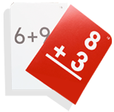
數學領域活化教學研習~有效教學在量主題之應用
數學檢測題型分析
與教學建議
－以一般題型為例

Slide 2
概念理解
程序執行
解題與思考
分析者：王麗娟
評量指標

Slide 3
概念理解
程序執行
解題與思考
分析者：王麗娟鳳珠
本題是評量學生異分母分數加法的計算能力。
評量重點

Slide 4
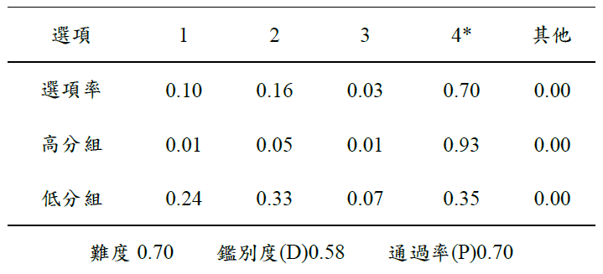
概念理解
程序執行
解題與思考
分析者：王麗娟
檢測結果

Slide 5
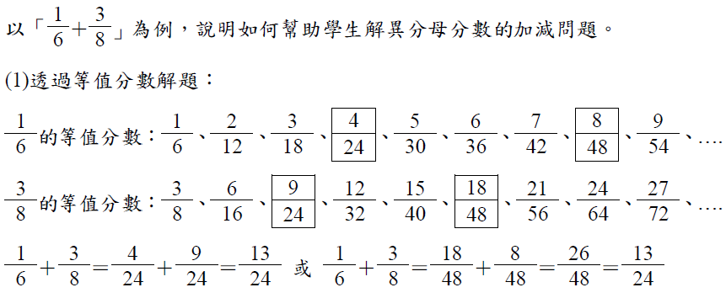
概念理解
程序執行
解題與思考
分析者：王麗娟
教學建議
1
2
3
4
5

Slide 6
概念理解
程序執行
解題與思考
分析者：王麗娟
教學建議
1
2
3
4
5

Slide 7
概念理解
程序執行
解題與思考
分析者：王麗娟
教學建議
1
2
3
4
5

Slide 8
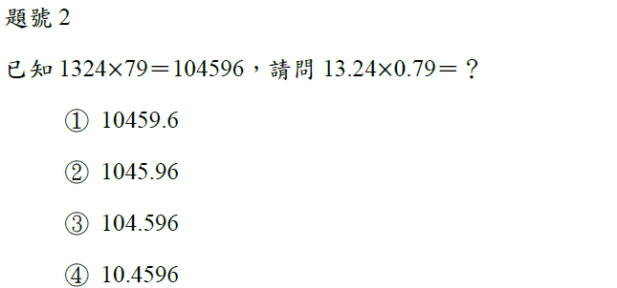
概念理解
程序執行
解題與思考
分析者：王麗娟
評量指標

Slide 9
概念理解
程序執行
解題與思考
分析者：王麗娟鳳珠
本題是評量學生利用小數乘法直式算則解題的能力。
評量重點

Slide 10
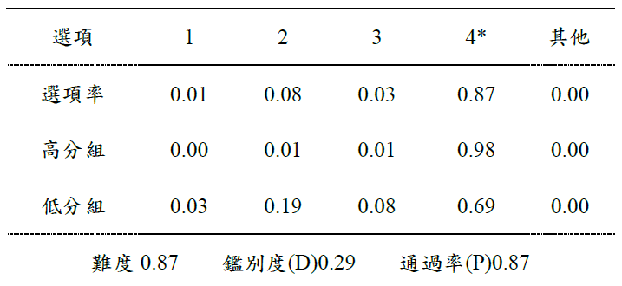
概念理解
程序執行
解題與思考
分析者：王麗娟
檢測結果

Slide 11
概念理解
程序執行
解題與思考
分析者：王麗娟
教學建議
1
2
3
4

Slide 12
概念理解
程序執行
解題與思考
分析者：王麗娟
教學建議
1
2
3
4

Slide 13
概念理解
程序執行
解題與思考
分析者：王麗娟
教學建議
1
2
3
4

Slide 14
概念理解
程序執行
解題與思考
分析者：王麗娟
教學建議
1
2
3
4

Slide 15
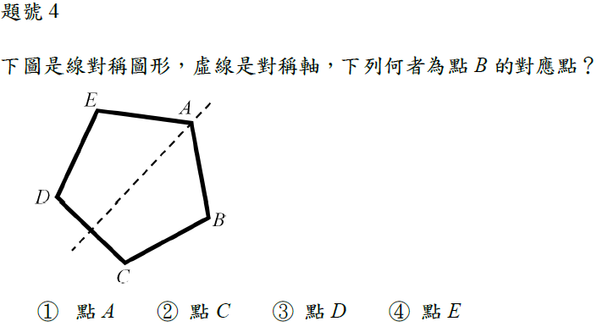
概念理解
程序執行
解題與思考
分析者：王麗娟
評量指標

Slide 16
概念理解
程序執行
解題與思考
分析者：王麗娟鳳珠
本題是評量學生是否掌握掌握對稱圖形的意義。
評量重點

Slide 17
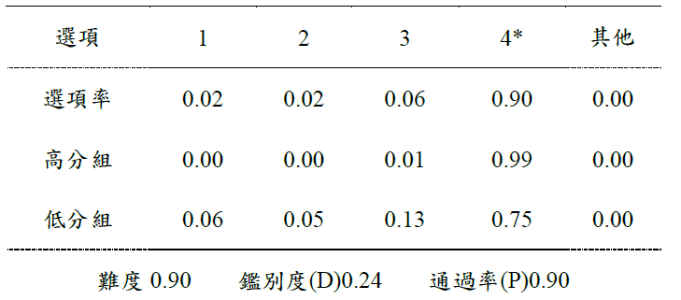
概念理解
程序執行
解題與思考
分析者：王麗娟
檢測結果

Slide 18
概念理解
程序執行
解題與思考
分析者：王麗娟
教學建議
1
2
3
4
5

Slide 19
概念理解
程序執行
解題與思考
分析者：王麗娟
教學建議
1
2
3
4
5

Slide 20
概念理解
程序執行
解題與思考
分析者：王麗娟
教學建議
1
2
3
4
5

Slide 21
概念理解
程序執行
解題與思考
分析者：王麗娟
教學建議
1
2
3
4
5

Slide 22
概念理解
程序執行
解題與思考
分析者：王麗娟
評量指標

Slide 23
概念理解
程序執行
解題與思考
分析者：王麗娟鳳珠
本題是評量學生是否掌握三角形內角和是180度的能力。
評量重點

Slide 24
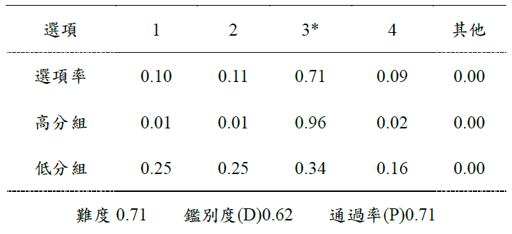
概念理解
程序執行
解題與思考
分析者：王麗娟
檢測結果

Slide 25
概念理解
程序執行
解題與思考
分析者：王麗娟
教學建議
1
2
3
4
5

Slide 26
概念理解
程序執行
解題與思考
分析者：王麗娟
教學建議
1
2
3
4
5

Slide 27
概念理解
程序執行
解題與思考
分析者：王麗娟
教學建議
1
2
3
4
5

Slide 28
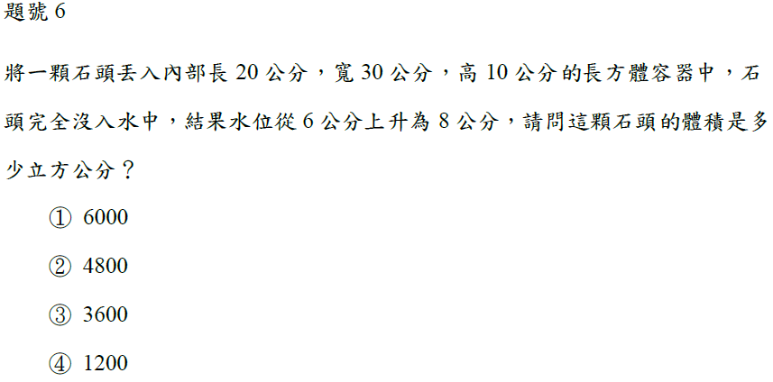
概念理解
程序執行
解題與思考
分析者：王麗娟
評量指標

Slide 29
概念理解
程序執行
解題與思考
分析者：王麗娟鳳珠
本題評量學生是否是否能算出注入水的體積。
評量重點

Slide 30
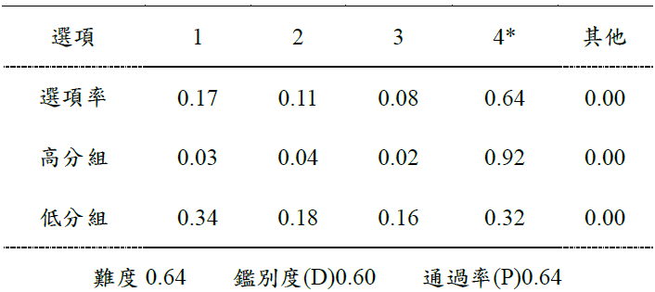
概念理解
程序執行
解題與思考
分析者：王麗娟
檢測結果

Slide 31
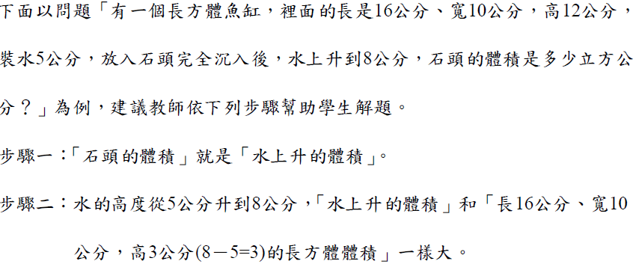
概念理解
程序執行
解題與思考
分析者：王麗娟
教學建議
1
2

Slide 32
概念理解
程序執行
解題與思考
分析者：王麗娟
教學建議
1
2

Slide 33
概念理解
程序執行
解題與思考
分析者：何鳳珠
評量指標

Slide 34
概念理解
程序執行
解題與思考
分析者：何鳳珠
本題在評量學生對分數乘法意義的理解
評量重點

Slide 35
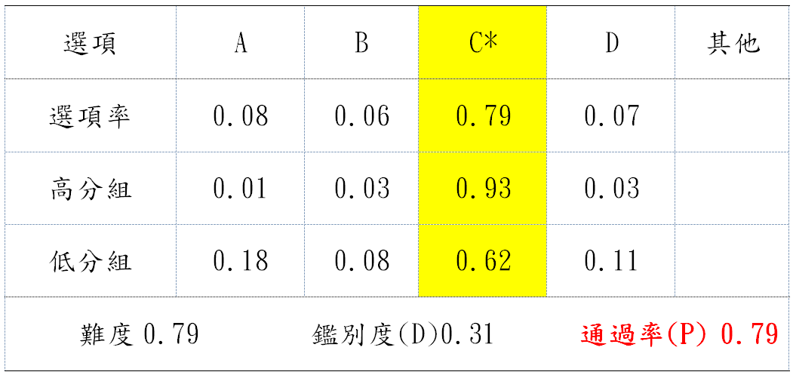
概念理解
程序執行
解題與思考
分析者：何鳳珠
檢測結果

Slide 36
概念理解
程序執行
解題與思考
分析者：何鳳珠
檢測結果
對分數的學習概念不完全，無法理解$\frac{5}{3}$瓶的意義。

Slide 37
概念理解
程序執行
解題與思考
分析者：何鳳珠
教學建議

Slide 38
概念理解
程序執行
解題與思考
分析者：何鳳珠
教學建議
1
2
3
4
5

Slide 39
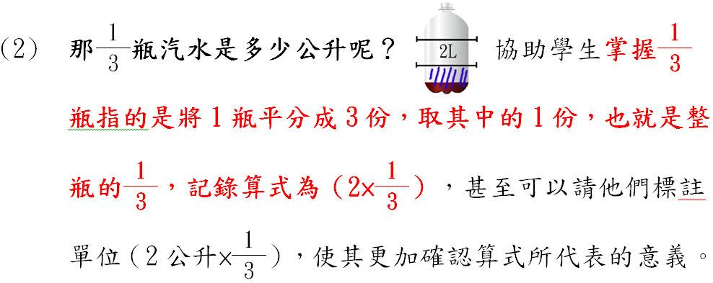
概念理解
程序執行
解題與思考
分析者：何鳳珠
教學建議
1
2
3
4
5

Slide 40
概念理解
程序執行
解題與思考
分析者：何鳳珠
教學建議
1
2
3
4
5

Slide 41
概念理解
程序執行
解題與思考
分析者：何鳳珠
教學建議
1
2
3
4
5

Slide 42
概念理解
程序執行
解題與思考
分析者：何鳳珠
教學建議
1
2
3
4
5

Slide 43
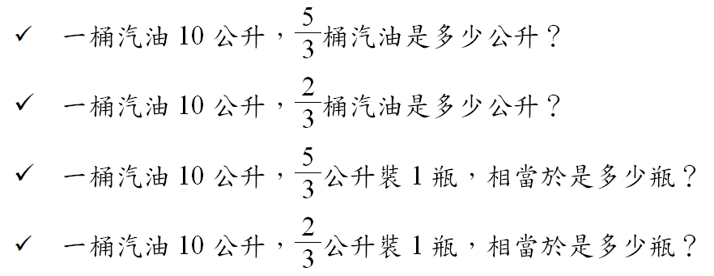
概念理解
程序執行
解題與思考
分析者：何鳳珠
題組辨識

Slide 44
概念理解
程序執行
解題與思考
分析者：何鳳珠
評量指標

Slide 45
概念理解
程序執行
解題與思考
分析者：何鳳珠
本題是評量學生對立體圖形面與面之關係的理解
評量重點

Slide 46
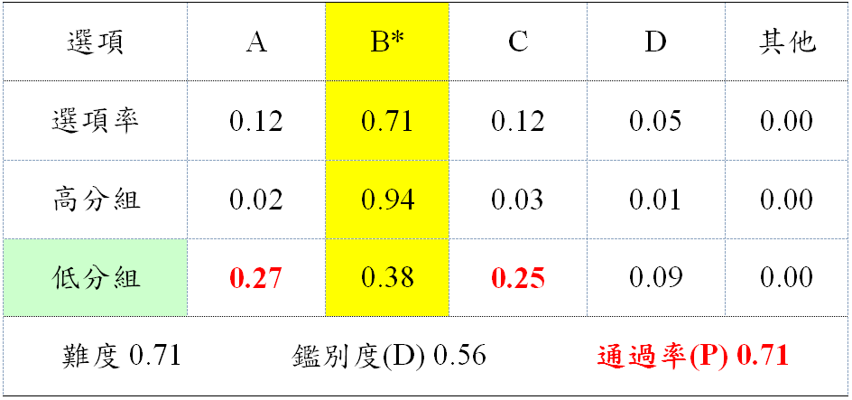
概念理解
程序執行
解題與思考
分析者：何鳳珠
檢
測
結
果

Slide 47
概念理解
程序執行
解題與思考
分析者：何鳳珠
檢
測
結
果
可能對面的垂直與平行混淆，也可能是沒弄清楚每個選項中是哪兩個面相比較。

Slide 48
概念理解
程序執行
解題與思考
分析者：何鳳珠
教學建議

Slide 49
概念理解
程序執行
解題與思考
分析者：何鳳珠
教學建議
1
2
3
4

Slide 50
概念理解
程序執行
解題與思考
分析者：何鳳珠
教學建議
1
2
3
4

Slide 51
概念理解
程序執行
解題與思考
分析者：何鳳珠
教學建議
1
2
3
4

Slide 52
概念理解
程序執行
解題與思考
分析者：何鳳珠
教學建議
1
2
3
4

Slide 53
概念理解
程序執行
解題與思考
分析者：何鳳珠
另類挑戰

Slide 54
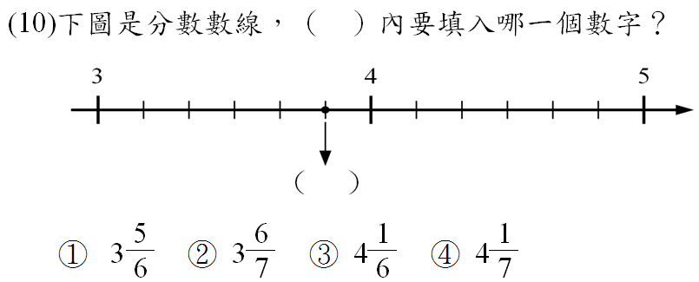
概念理解
程序執行
解題與思考
分析者：何鳳珠
評量指標

Slide 55
概念理解
程序執行
解題與思考
分析者：何鳳珠
本題是評量學生對帶分數的意義與表示方法的理解
評量重點

Slide 56
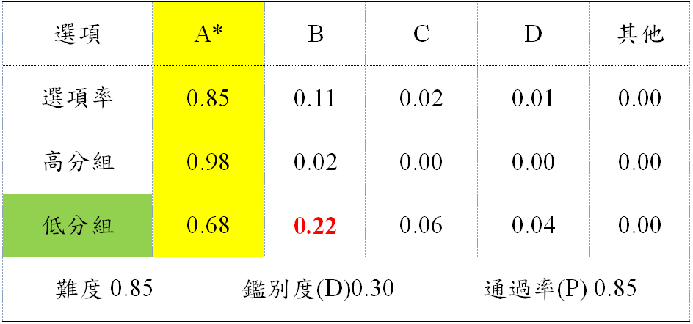
概念理解
程序執行
解題與思考
分析者：何鳳珠
檢
測
結
果

Slide 57
概念理解
程序執行
解題與思考
分析者：何鳳珠
可能的原因是學生將數線上的小分隔號當成節點了，未建立表示數的節點是以“空格”為單位的概念。
檢
測
結
果

Slide 58
概念理解
程序執行
解題與思考
分析者：何鳳珠
檢
測
結
果
學生對數線表示數的順序不理解，但對數線上每個“空格”表示一個單位還是理解的。

Slide 59
概念理解
程序執行
解題與思考
分析者：何鳳珠
檢
測
結
果
學生對數線表示數的順序不理解，而且對數線上每個“空格”表示一個單位也是不理解的。

Slide 60
概念理解
程序執行
解題與思考
分析者：何鳳珠
教學建議

Slide 61
概念理解
程序執行
解題與思考
分析者：何鳳珠
教學建議
1
2
3
4
5

Slide 62
概念理解
程序執行
解題與思考
分析者：何鳳珠
教學建議
1
2
3
4
5

Slide 63
概念理解
程序執行
解題與思考
分析者：何鳳珠
教學建議
1
2
3
4
5

Slide 64
概念理解
程序執行
解題與思考
分析者：何鳳珠
教學建議
1
2
3
4
5

Slide 65
概念理解
程序執行
解題與思考
分析者：何鳳珠
教學建議
1
2
3
4
5

Slide 66
概念理解
程序執行
解題與思考
分析者：何鳳珠
另類挑戰
？
？
？
？
？
？
？
？
？
？
？
？
$$0$$
？
？
？
？
？
？
？
$$1$$
$$0$$
$$1$$
$$2$$
$$3$$
$$1$$
$$3$$
$$2$$
$$2$$
$$4$$
$$5$$

Slide 67
概念理解
程序執行
解題與思考
分析者：何鳳珠
評量指標

Slide 68
概念理解
程序執行
解題與思考
分析者：何鳳珠
本題是評量學生對小數位名的理解
評量重點

Slide 69
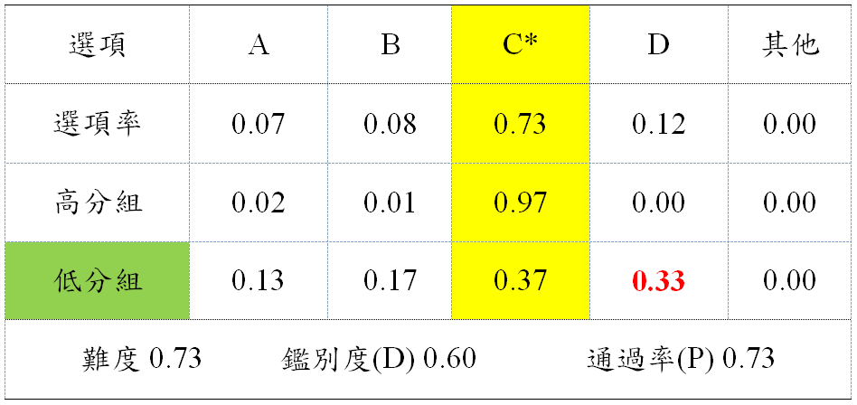
概念理解
程序執行
解題與思考
分析者：何鳳珠
檢測結果

Slide 70
概念理解
程序執行
解題與思考
分析者：何鳳珠
檢測結果
猜想其原因可能沒有注意到小數點，將8視為是萬位數字，倘若是如此，代表學生對整數位名的關係是理解的，至於對小數位名的關係的理解，還有待檢驗

Slide 71
概念理解
程序執行
解題與思考
分析者：何鳳珠
檢測結果
另一種猜測是他們可能無法將印度－阿拉伯記數系統中整數的位值概念延伸至小數，反而類比整數位值，從右到左為個、十、百、千、萬，所以8為萬位數字。

Slide 72
概念理解
程序執行
解題與思考
分析者：何鳳珠
檢測結果
另一種猜測是他們可能無法將印度－阿拉伯記數系統中整數的位值概念延伸至小數，反而類比整數位值，從右到左為個、十、百、千、萬，所以8為萬位數字。

Slide 73
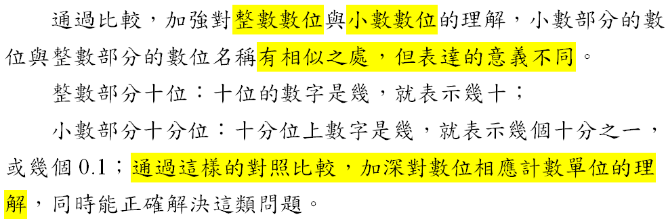
概念理解
程序執行
解題與思考
分析者：何鳳珠
教學建議

Slide 74
概念理解
程序執行
解題與思考
分析者：何鳳珠
小數點的意義的澄清
思考1：下方這些小數中，哪些小數的位名左右對稱？你是怎麼判斷的?
234.567
23.67
45.678
1.7
12.7
123.45
小數點並不是位值的對稱中心

Slide 75
概念理解
程序執行
解題與思考
分析者：何鳳珠
小數點的意義的澄清
分析：倘若小數點是位值的對稱中心，那麼左邊有“個位”，那麼右邊是不是也該有個“個分位”呢？因此，這裡需要澄清一下，“個位”才是位值的對稱中心，小數點只告訴我們個位數字在哪裡，當我們討論位名時，不可以將小數點看成對稱中心，必須將個位看成對稱中心。

Slide 76
概念理解
程序執行
解題與思考
分析者：何鳳珠
小數點的意義的澄清
思考2：在整數系統中有「個位、十位、百位、千位」等位名，在小數系統中有「十分位、百分位、千分位」等位名，為什麼沒有『個分位』的位名？

Slide 77
概念理解
程序執行
解題與思考
分析者：何鳳珠
小數點的意義的澄清
分析：以個位為對稱中心，個位的左邊是十位，右邊是十分位，十位和十分位對稱於個位；再延伸一位，個位的左邊是百位，右邊是百分位，百位和百分位對稱於個位……以此類推。因此不存在個分位。。

Slide 78
概念理解
程序執行
解題與思考
分析者：何鳳珠
教學建議
1
2
3

Slide 79
概念理解
程序執行
解題與思考
分析者：何鳳珠
教學建議
1
2
3

Slide 80
概念理解
程序執行
解題與思考
分析者：何鳳珠
教學建議
1
2
3
98.7654

Slide 81
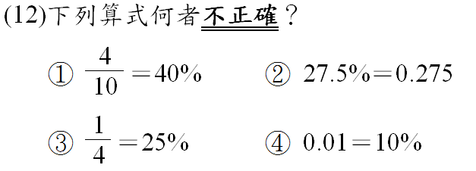
概念理解
程序執行
解題與思考
分析者：何鳳珠
評量指標

Slide 82
概念理解
程序執行
解題與思考
分析者：何鳳珠
本題評量的重點是對分數、小數、百分數相互轉化的理解
評量重點

Slide 83
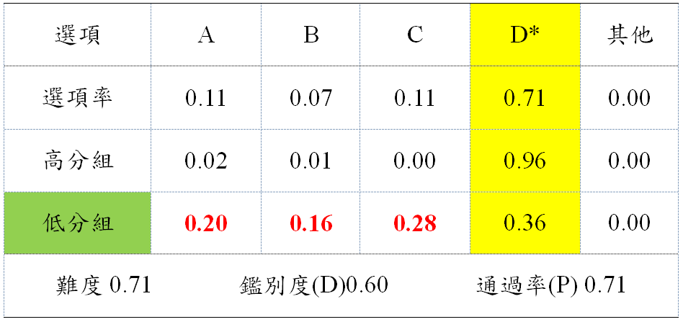
概念理解
程序執行
解題與思考
分析者：何鳳珠
檢
測
結
果

Slide 84
概念理解
程序執行
解題與思考
分析者：何鳳珠
可能的原因是沒注意到題目是問“何者不正確”，亦或是學生對於分數轉化成百分數的方法不太熟練，導致學生判斷出錯。
檢
測
結
果

Slide 85
概念理解
程序執行
解題與思考
分析者：何鳳珠
全部學生中有7％的學生選擇選項②：學生對百分數轉化成小數不理解，也可能是轉化的方法有問題。
檢
測
結
果

Slide 86
概念理解
程序執行
解題與思考
分析者：何鳳珠
教學建議
1
2
3
4
5
6

Slide 87
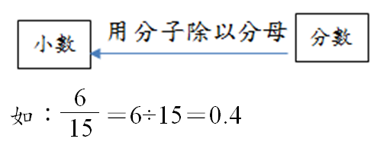
概念理解
程序執行
解題與思考
分析者：何鳳珠
教學建議
1
2
3
4
5
6

Slide 88
概念理解
程序執行
解題與思考
分析者：何鳳珠
教學建議
1
2
3
4
5
6

Slide 89
概念理解
程序執行
解題與思考
分析者：何鳳珠
教學建議
1
2
3
4
5
6

Slide 90
概念理解
程序執行
解題與思考
分析者：何鳳珠
教學建議
1
2
3
4
5
6

Slide 91
概念理解
程序執行
解題與思考
分析者：何鳳珠
教學建議
1
2
3
4
5
6

Slide 92
概念理解
程序執行
解題與思考
分析者：何鳳珠
精熟學習
$$\frac{1}{8}$$
$$\frac{3}{4}$$
$$\frac{1}{4}$$
$$\frac{1}{5}$$
$$\frac{3}{5}$$
$$\frac{3}{8}$$
$$\frac{20}{100}$$
$$\frac{60}{100}$$
$$\frac{75}{100}$$
$$\frac{375}{1000}$$
$$\frac{25}{100}$$
$$\frac{125}{1000}$$
$$75\%$$
$$20\%$$
$$12.5\%$$
$$60\%$$
$$3.75\%$$
$$25\%$$
$$0.25$$
$$0.375$$
$$0.2$$
$$0.75$$
$$0.6$$
$$0.125$$

Slide 93
概念理解
程序執行
解題與思考
分析者：方建良
題號13
下列有關因數與倍數的敘述，何者正確？ ① 60是60的因數，也是60的倍數 ② 60不是60的因數，卻是60的倍數 ③ 60是60的因數，卻不是60的倍數 ④ 60不是60的因數，也不是60的倍數
評量指標
N-3-03 能理解因數、倍數、公因數與公倍數
5-n-04 能理解因數和倍數。

Slide 94
概念理解
程序執行
解題與思考
分析者：方建良
題號13
下列有關因數與倍數的敘述，何者正確？ ① 60是60的因數，也是60的倍數 ② 60不是60的因數，卻是60的倍數 ③ 60是60的因數，卻不是60的倍數 ④ 60不是60的因數，也不是60的倍數
本題在評量學生對基本的因數、倍數判別方法
評量重點

Slide 95
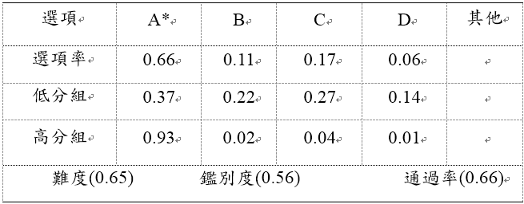
概念理解
程序執行
解題與思考
分析者：方建良
檢測結果
本題通過率為66%，難度指標值為0.65，為常模參照值中屬〝容易〞試題，鑑別度指標值0.56，具誘答力屬〝非常優良〞之試題。

Slide 96
概念理解
程序執行
解題與思考
分析者：方建良
教學建議
本題內容概念在於透過乘法與整除來判斷因數與倍數，學生可透過基本運算找出其因數、倍數間的關係(例如1*60=60*1=60，60÷1=60，從中看出60是60的因數關係也是本身的倍數之概念)。
另建議引入本試題概念目標在於協助學童做分數約分、擴分、通分之計算，而非整數內在關係的理論，因此數字大小應配合分數(三位數以內)之教學。

Slide 97
來源：均一教育平臺
http://www.junyiacademy.org/course-compare/math-grade-7-a/m4nyb-fs/g07-m4nyb-a/v/s6ZltOeHRD4
影音教學

Slide 98
概念理解
程序執行
解題與思考
分析者：方建良
題號14
將9.647用四捨五入法取概數到十分位的值為何？ ① 9.6 ② 9.65 ③ 9.7 ④ 10
評量指標
N-3-12能在具體情境中，對某數在指定位數取概數(含四捨五入法)，並做加、減、乘、除之估算。
6-n-07能在具體情境中，對整數及小數在指定位數取概數(含四捨五入法)，並做加、減、乘、除之估算。

Slide 99
概念理解
程序執行
解題與思考
分析者：方建良
題號14
將9.647用四捨五入法取概數到十分位的值為何？ ① 9.6 ② 9.65 ③ 9.7 ④ 10
本題在評量學生對取概數的數量範圍擴及小數
評量重點

Slide 100
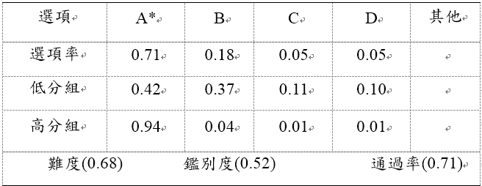
概念理解
程序執行
解題與思考
分析者：方建良
檢測結果
(②)選項之低分組選答人數比例與正確選項(①)差不多，推測學生題目之誤判，惟此部份仍須輔以訪談確認之。

Slide 101
概念理解
程序執行
解題與思考
分析者：方建良
教學建議
1
2
因為學生在四年級時，學童學習到對大數在指定位數取概數，僅做到加減估算(4-n-06)，而五年級將取概數的數量範圍擴及小數，同時做四則估算。

Slide 102
概念理解
程序執行
解題與思考
分析者：方建良
教學建議
1
2
本題從選項(②)低分組學生選答率觀之，建議教學者仍應輔以位址教學為佳，甚至輔以定位板，透過具體務操弄建立學生小數位址的概念。但如果學生是不清楚估算概念，則建議從大數估算開始重新建立其概念。
十位 | 個位 | 十分位 | 百分位 | 千分位
 | 9 | 6 | 4 | 7
.

Slide 103
概念理解
程序執行
解題與思考
分析者：方建良
題號15
「校長將900顆糖果全部平分給全校學生，每位學生都分到3顆糖，請問全校有多少學生？」 假設全校學生有a人，下列哪一個列式、答案及驗算都是正確的？ ① 列式：900×a＝3 答案：a＝300 答：全校有300位學生 驗算：300÷3＝100 ② 列式：900÷a＝3 答案：a＝300 答：全校有300位學生 驗算：300÷3＝100 ③ 列式：900×a＝3 答案：a＝300 答：全校有300位學生 驗算：300×3＝900 ④ 列式：900÷a＝3 答案：a＝300 答：全校有300位學生 驗算：300×3＝900

Slide 104
概念理解
程序執行
解題與思考
分析者：方建良
評量指標
5-n-04能理解因數和倍數。
本題在評量學生
1. 理解除法的意義，並知道除式的記法。
2. 知道除式記法中「被除數」、「除數」、「商」的位置
評量重點

Slide 105
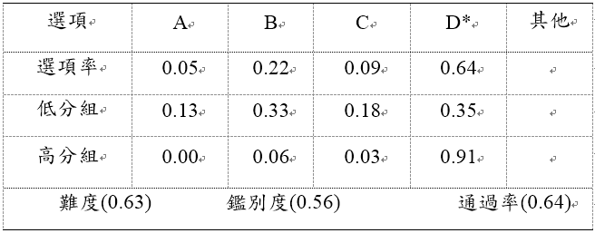
概念理解
程序執行
解題與思考
分析者：方建良
檢測結果
本題通過率為64%，難度指標值為0.63，為常模參照值中屬〝容易〞試題。本題目從正確選項(④)與(②)之低分組選答率看來，低分組學生對其選項之概念易混淆；然高分組卻能具體掌握其概念。

Slide 106
概念理解
程序執行
解題與思考
分析者：方建良
教學建議
1
2
3
4
本能力指標教學初步在讓學生進行平分活動，並應用乘法算式記錄解題。由平分的具體活動中，察覺「除數」、「被除數」、「商」等的位置及其所代表的意思。進而能運用×、÷、＝等運算符號，以橫式紀錄生活情境中的除法問題並解題。

Slide 107
概念理解
程序執行
解題與思考
分析者：方建良
1
2
3
4
教學建議
本試題另一概念在於藉由平分的具體活動中，讓學生察覺除法與乘法(倍數)的關係。熟練三位數除以一位數，商為三位數的計算(整除)。在平分情境中，熟練地以直式計算解決三位數除以一位數的問題。

Slide 108
概念理解
程序執行
解題與思考
分析者：方建良
教學建議
1
2
3
4
本題由於數字部分較為簡易(300與3)，不難了解除式記法中「被除數」、「除數」、「商」的位置。為有效連結學生生活經驗，仍建議帶餘數的除法橫式記錄僅為溝通之用，在日後數學學習並不重要，勿過度強調。

Slide 109
概念理解
程序執行
解題與思考
分析者：方建良
教學建議
1
2
3
4
如發覺學生確實為除法運算而造成學習困境，建議回到初期除法學習的重點盡量擺在九九乘法範圍內的心算練習。藉由「平分」的經驗建立，學生能將8÷2是多少，轉換成「2×多少是8」或「2的幾倍是8」的問題，並直接利用九九乘法的經驗來回答問題，之後再慢慢調整之十位數、百位數之練習。這可視為乘除互逆的前置經驗，也是日後除法直式計算中估商的重要前置練習。
教師應避免使用連減法來解決除法問題，初期的「分裝」或「平分」問題可直接在較小數字範圍中操作解題(如前段所述)，並引導到如何利用倍數觀念和乘法連結。

Slide 110
概念理解
程序執行
解題與思考
分析者：方建良
題號16
面積400000平方公尺的土地，也可以說是幾公頃？
① 4000
② 400
③ 40
④ 4
評量指標
N-3-19能認識量的常用單位及其換算，並用複名數處理相關的計算問題。
5-n-17能認識面積單位「公畝」、「公頃」、「平方公里」及其關係，並做相關計算。

Slide 111
概念理解
程序執行
解題與思考
分析者：方建良
題號16
面積400000平方公尺的土地，也可以說是幾公頃？
① 4000
② 400
③ 40
④ 4
本題在評量學生對面積單位量的換算(二步驟)
評量重點

Slide 112
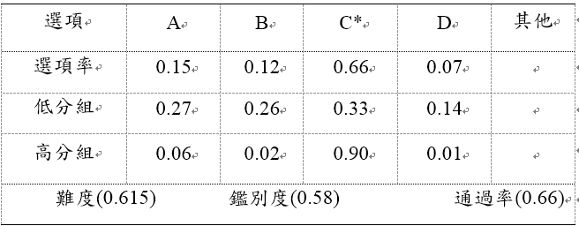
概念理解
程序執行
解題與思考
分析者：方建良
檢測結果
值得探討的是學生是單位量概念未知，亦或是運算(換算)錯誤導致選答錯誤。

Slide 113
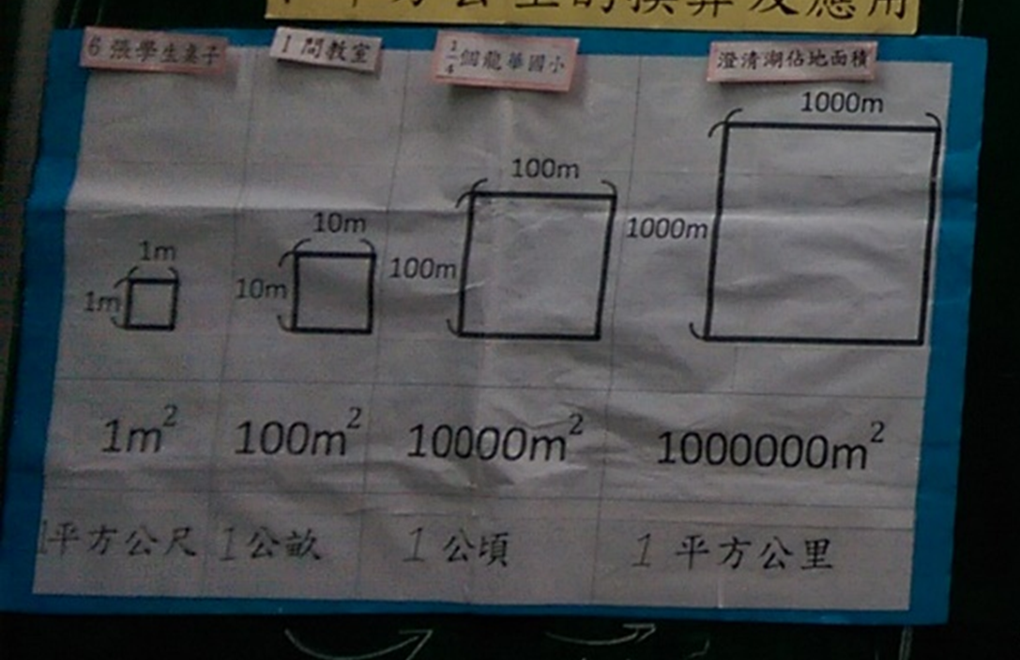
概念理解
程序執行
解題與思考
分析者：方建良
教學建議
1
2
本題初步概念在認識「公畝」、「公頃」、「平方公尺」，及公畝和公頃、公頃和平方公尺、公畝和平方公尺的關係，並以整數進行換算與計算。

Slide 114
概念理解
程序執行
解題與思考
分析者：方建良
教學建議
1
2
教學原則建議仍應聚焦在認識「公畝」、「公頃」、「平方公尺」之單位量上。亦即認識1 公畝=100 平方公尺；1 公頃=100公畝。進而透過換算了解1 公頃=10000 平方公尺並做其應用。在學生尚未對相關單位量建立基本關係時，建議勿過度要求，甚至不要做反方向的換算(涉及分數或小數之運算)。

Slide 115
概念理解
程序執行
解題與思考
分析者：陳沅
題號21
曉華每天存50元，小明每週存50元，請問下列哪個算式不能算出兩個人6週後一共存了多少錢？
① ( 50＋50 ) ×6
② 50× ( 7＋1 ) ×6
③ ( 50× 7＋50 ) ×6
④ 50× ( 7×6＋6 )
評量指標
5-a-01 能在具體情境中，理解乘法對加法的分配律，並運用於簡化心算。

Slide 116
概念理解
程序執行
解題與思考
分析者：陳沅
題號21
曉華每天存50元，小明每週存50元，請問下列哪個算式不能算出兩個人6週後一共存了多少錢？
① ( 50＋50 ) ×6
② 50× ( 7＋1 ) ×6
③ ( 50× 7＋50 ) ×6
④ 50× ( 7×6＋6 )
本題在評量學生能理解每天與每週存的錢是七倍，並清晰解讀整數四則混合計算式的意義
評量重點

Slide 117
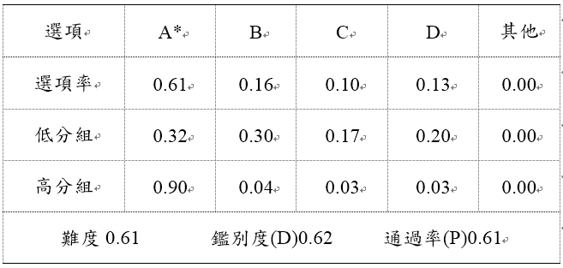
概念理解
程序執行
解題與思考
分析者：陳沅
檢測結果
有16％的學生選擇選項2(低分組30%，高分組4%)，30%低分組選答可能的原因是無法理解一週和一天的天數和是(7＋1)。

Slide 118
概念理解
程序執行
解題與思考
分析者：陳沅
教學建議
1
2
3
4
5
本題教學重點首先讓學生了解每一週和每一天的差異與轉換的關係，其次協助學生能熟練整數四則混合計算的規則，並能熟練加法與乘法的分配律，教學時可透過以下步驟幫助學生了解意義：
步驟一：協助學生了解曉華和小明兩個人在6週後一共存了多少錢，是將兩人6週所存的錢相加。

Slide 119
概念理解
程序執行
解題與思考
分析者：陳沅
1
2
3
4
5
教學建議
步驟二：協助學生理解每天存X元和每週存Y元，相加時要考慮X元和Y元的時間單位不同，因此不能直接將(X＋Y)。

Slide 120
概念理解
程序執行
解題與思考
分析者：陳沅
教學建議
1
2
3
4
5
步驟三：透過討論讓學生發現每週兩人所存的錢的和為(X×7＋Y)，再乘以週次。

Slide 121
概念理解
程序執行
解題與思考
分析者：陳沅
1
2
3
4
5
教學建議
步驟四：引導學生孰悉乘法與加法的分配律，(A＋B)×C＝A×C＋B×C以問題「一盤子裝5顆橘子和4顆蘋果，6盤共有幾顆水果？」配合圖示讓學生理解乘法對加法的分配律。

Slide 122
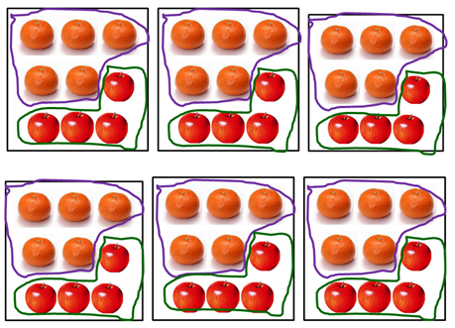
概念理解
程序執行
解題與思考
分析者：陳沅
教學建議
1
2
3
4
5
算法一：先計算每一盤的總和(5＋4)＝9顆，再計算6盤共有54顆
算法二：先計算6盤的橘子數量5×6＝30顆，再計算6盤共的蘋果數量4×6＝24顆，再計算兩種水果總和為54顆。

Slide 123
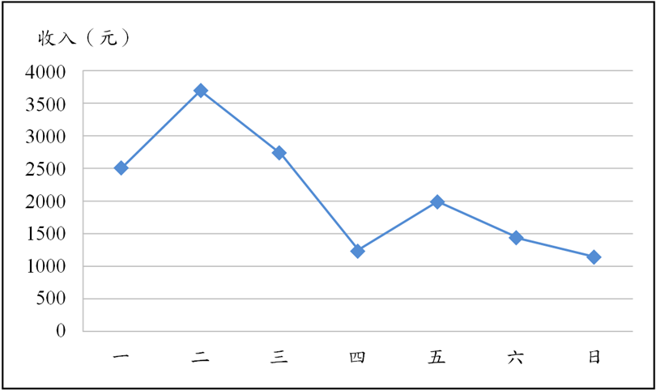
概念理解
程序執行
解題與思考
分析者：陳沅
題號24
下列的統計圖缺少橫軸名稱及標題，請問下列何者可能是這張統計圖的標題？
① 大大量販店2014年5月某週一到週日來店人數統計圖
② 來富便利超商2014年7月每日收入統計圖
③ 快速美髮店2014年4月某週一至週日收入統計圖
④ 美味蔥油餅連鎖店2014年6月連續7天賣出蔥油餅張數統計圖

Slide 124
概念理解
程序執行
解題與思考
分析者：陳沅
評量指標
5-d-02 能報讀生活中有序資料的統計圖。
本題在評量學生能解讀統計圖的資訊，並根據統計圖所呈現的部分資訊，猜測該資訊與生活經驗的連結能力。
評量重點

Slide 125
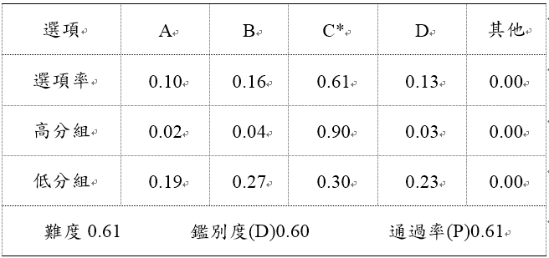
概念理解
程序執行
解題與思考
分析者：陳沅
檢測結果
低分組學生尚無法完全將橫軸與縱軸所呈現的線索掌握。

Slide 126
概念理解
程序執行
解題與思考
分析者：陳沅
教學建議
1
2
3
4
本題教學重點在於能報讀圖形，透過圖形所呈現的部分資訊，理解其圖形可能詮釋的生活議題。教學時先引導學生如何閱讀統計圖形，同時讓學生理解完整圖形需要那些要件。本題圖形缺少橫軸名稱及標題，學生必須能以圖形所呈現的部分資訊，推測錯誤選項中所提供議題的不合理性。教學時可透過以下步驟幫助學生了解意義：
步驟一：引導學生觀察橫軸是紀錄星期一到星期日的連續性變化。
步驟二:引導學生觀察縱軸是以元為單位的收入紀錄。

Slide 127
概念理解
程序執行
解題與思考
教學建議
1
2
3
4
分析者：陳沅
步驟三:引導學生繪製4個選項的圖形，並在繪製中領悟出下面的重點
(1) 選項1是某週一到週日來店人數統計圖，是「星期對人數」的圖形，縱軸呈現資訊與圖形不符。

Slide 128
概念理解
程序執行
解題與思考
教學建議
1
2
3
4
分析者：陳沅
(2) 選項2是7月每日收入統計圖，是「1~31對元」的圖形，橫軸呈現資訊與圖形不符。
(3) 選項3是4月某週一至週日收入統計圖，是「星期對元」的圖形，呈現資訊與圖形相符。

Slide 129
概念理解
程序執行
解題與思考
分析者：陳沅
教學建議
1
2
3
4
(4) 選項4是6月連續7天賣出蔥油餅張數統計圖，是「星期對張數」的圖形，縱軸呈現資訊與圖形不符。

